Slide 1

Presentación de Proyecto:
“Análisis sistémico de corridas bancarias en Chile”
11 de Agosto de 2023
León Sanz – Sebastián Valenzuela

Slide 2
Disclaimer:
Todos los puntos de vista u opiniones representados en esta charla- proyecto son personales desde la autoría de quienes presentan y no necesariamente reflejan la opinión de la institución para la cual trabajan

Slide 3
Tabla de Contenidos
Descripción y contexto del problema
¿Qué dice la literatura?
Definiciones específicas
Posibles Modelamientos
Levantamiento de data
Proyecto estudiantil
Notes:
Disclaimer, las opiniones son personales, no representan la visión de la institución

Slide 4
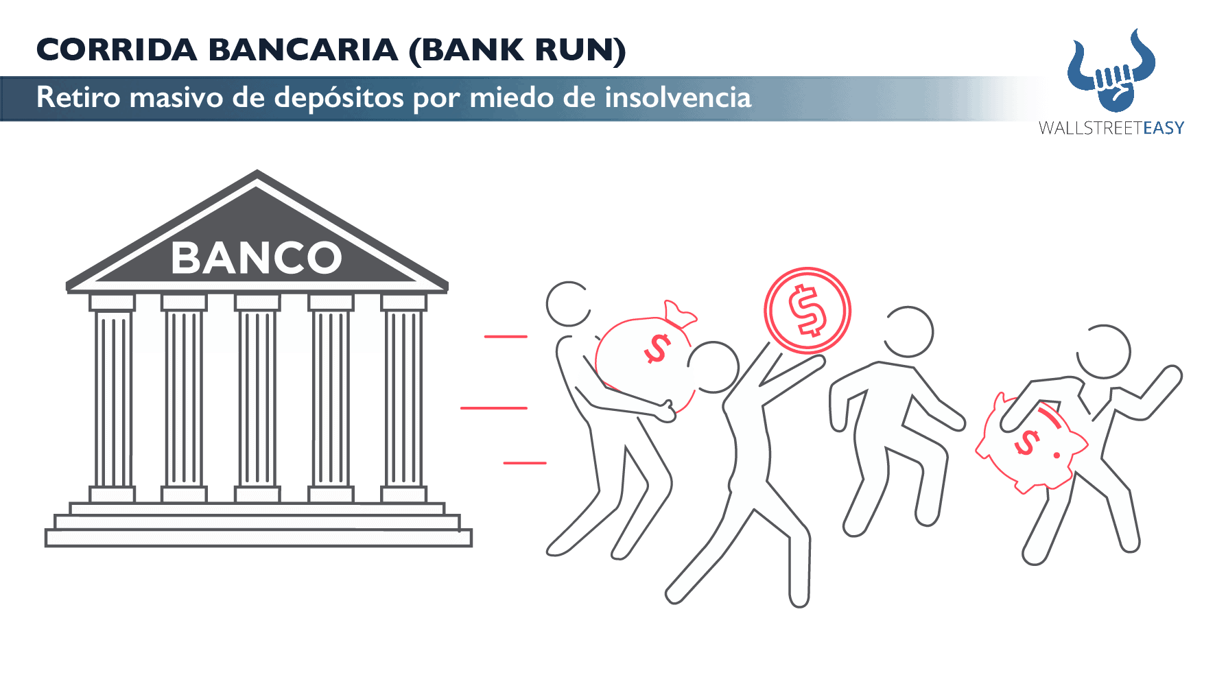

Descripción y contexto del problema
El objetivo principal del programa de cooperación con los estudiantes de la UTFSM tiene como enfoque el poder analizar el comportamiento de las corridas bancarias a nivel sistémico (observando los depósitos a plazo de personas, cuentas corrientes y libretas de ahorro).
Una corrida bancaria, o también conocida en inglés como run-off de depósitos (o simplemente, bank run), es una situación en la que una gran cantidad de depositantes (personas) retiran sus fondos de una institución bancaria en un corto periodo de tiempo, debido a problemas internos de la institución, que la hacen parecer inestable o con problemas financieros o también debido a factores externos macroeconómicos (que podrían sumarse a lo anterior), como podrían ser una crisis económica, una recesión, baja rentabilidad bancaria, entre otros.
El hundimiento del Silicon Valley Bank, Signature Bank, First Republic Bank, Heartland Tri-State Bank y del Credit Suisse durante el último año, ha hecho que las autoridades financieras vuelvan a reflexionar sobre las corridas bancarias y la regulación de la liquidez, y sobre la necesidad de modificar algunas normas para que el sistema sea más seguro. Esto ha tenido un efecto a nivel internacional, y en Chile también ha tenido repercusión en el cuestionamiento del problema, resultando un desafío interesante el gestionar este riesgo.

Slide 5
Tabla de Contenidos
Descripción y contexto del problema
¿Qué dice la literatura?
Definiciones específicas
Posibles Modelamientos
Levantamiento de data
Proyecto estudiantil

Slide 6
¿Qué dice la literatura?
Aunque no hay un porcentaje exacto de retiros o un umbral fijo para identificar una corrida bancaria , en la literatura se habla de las salidas netas de efectivo en el escenario de estrés especificado para los siguientes 30 días naturales (LCR40, LCR: Liquidity Coverage Ratio), diferenciando a los depósitos de minoristas de un banco en fondos “estables” –con una tasa de retiro del 3% o superior- y fondos “menos estables” –con una tasa de retiro del 10% o superior.
Las tasas de egresos por tanto deberían ser preocupantes desde este rango, un nivel alto de egreso que afectaría a la liquidez de la institución se entiende que estaría siendo de alrededor de un 20% para retiros de depósitos a plazo de personas y de libretas de ahorro. Para las cuentas vistas puede tenerse en cuenta un efecto de acuerdo a las pruebas de liquidez de una tasa de egresos en torno a un 6%.
Egreso | Nivel bajo | Nivel medio | Nivel alto
DAP Personas | 10% | 15% | 20%
Libretas de ahorro | 10% | 15% | 20%
Cuentas Vistas | 3% | 5% | 6%
Notes:
Anexo: tabla con preguntas de investigación secundaria:
-identificar los fondos menos estables y los estables
Separarlo en 3 diapos

Slide 7
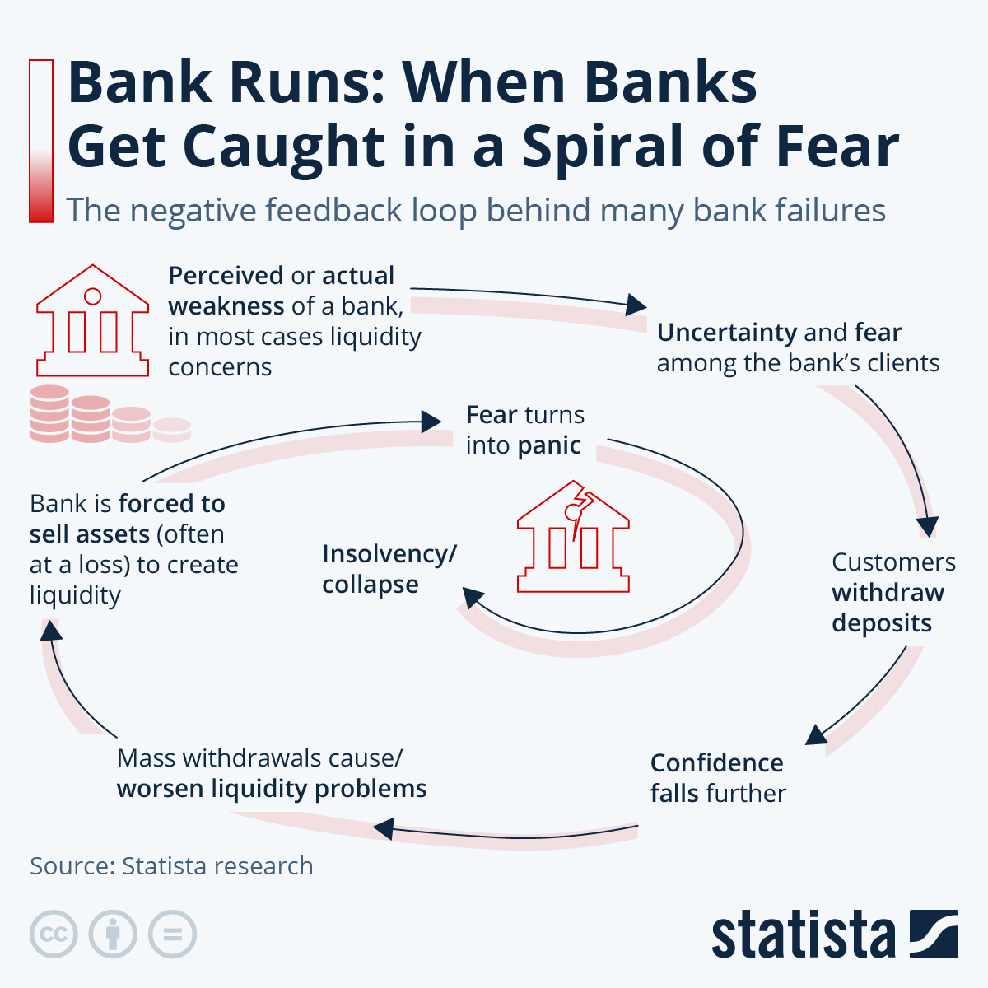
¿Qué dice la literatura?
Ahora, esto sería el efecto en un banco, y tenemos una red de bancos. Para el análisis multifactorial se requiere ver la interconexión financiera de ellos, pues si un banco se ve afectado, este afectará o “contagiará” a los demás. Es más, se genera una especie de pánico que muchas veces puede extenderse en una espiral y terminar con la quiebra de algún banco.
Notes:
Anexo: tabla con preguntas de investigación secundaria:
-identificar los fondos menos estables y los estables
Separarlo en 3 diapos

Slide 8
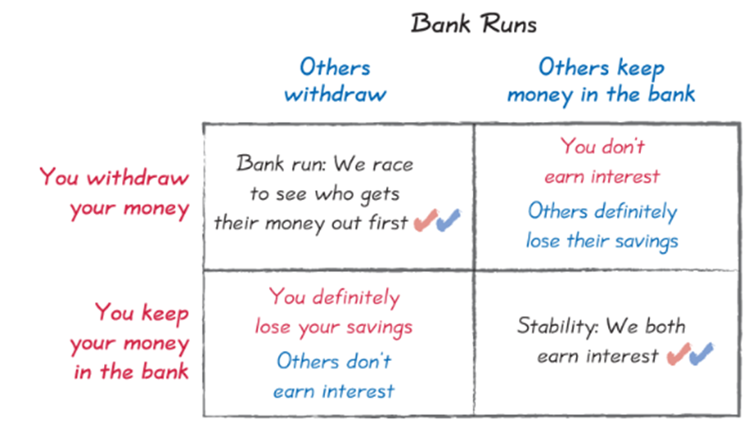
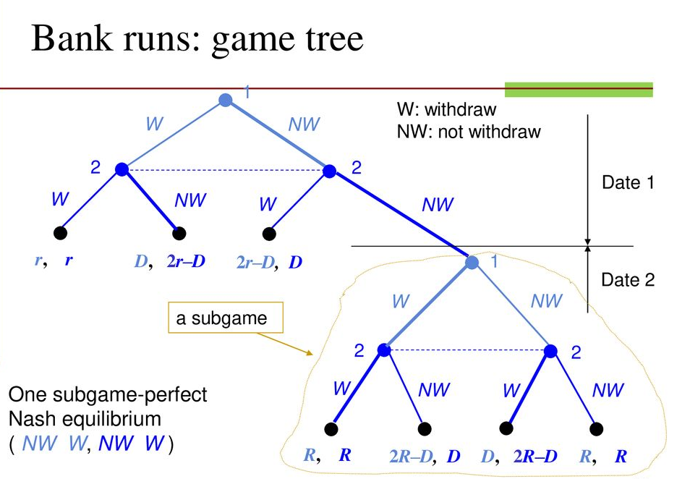
¿Qué dice la literatura?
Algunos modelos:
1) Enfoque en teoría de juegos:
Este enfoque se centra en el análisis estratégico y los equilibrios. Los resultados dependen de las elecciones realizadas por múltiples jugadores.
Enfoque clásico de Diamong and Dybvig (1983): Se trata de un modelo teórico de juegos que analiza los incentivos de los depositantes individuales para retirar sus fondos anticipadamente en función de sus expectativas de lo que podrían hacer otros depositantes.
Otros modelos: las decisiones tienen en cuenta las interacciones entre los depositantes y los bancos.

Slide 9
¿Qué dice la literatura?
2) Modelos Estocásticos:
Este enfoque se usa para comprender cómo la incertidumbre y los eventos aleatorios pueden afectar el sistema financiero y cómo se propagan las crisis y el contagio entre los actores económicos.
Agent-based modeling (ABM):
Modelo computacional donde los múltiples agentes individuales interactúan entre sí y su entorno. Estos modelos intentan simular el comportamiento emergente a través de la interacción local de agentes autónomos. En un ABM, cada agente es una entidad individual que puede tener sus propias características, comportamientos y reglas de decisión. El énfasis está en cómo emergen los patrones colectivos a partir de las interacciones locales de los agentes
Dynamic Stochastic General Equilibrium (DSGE):
Se basa en el comportamiento de optimización de agentes racionales en un entorno dinámico. Están diseñados para describir el comportamiento agregado a nivel económico. Incorporan la aleatoriedad mediante shocks estocásticos, que pueden alterar la economía.
Otros modelos

Slide 10
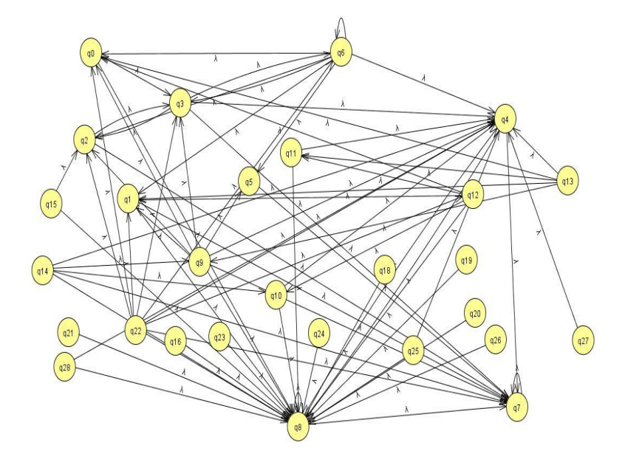
¿Qué dice la literatura?
3) Modelos de redes:
Se enfocan en estudiar el comportamiento y la propagación de fenómenos a través de las interconexiones entre los nodos de una red. En este contexto, representan y analizan las relaciones y conexiones entre los bancos y sus clientes como una red. Permite analizar cómo la interconexión entre los bancos y los depositantes puede influir en la propagación y la intensidad de una corrida de depósitos bancarios, permitiendo identificar los bancos o clientes más vulnerables a una retirada masiva de depósitos.
Notes:
Anexo: a nivel de Coopeuch clusterizar los grupos de clientes
Algoritmos: (clustering, redes neuronales, GNN, etc)

Slide 11
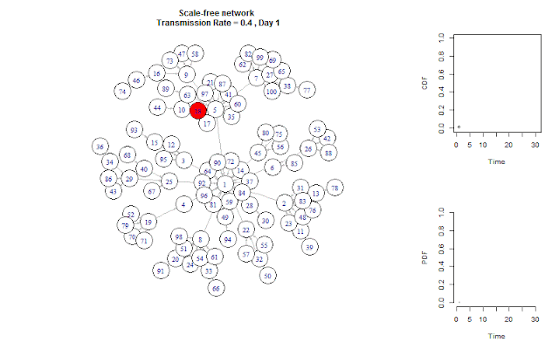
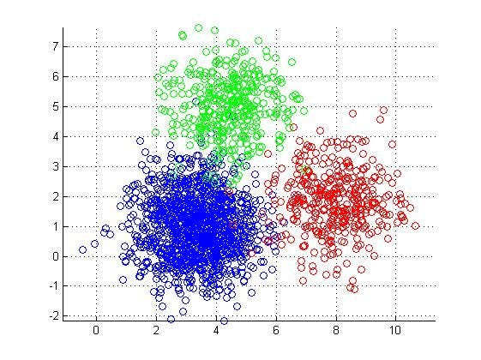
¿Qué dice la literatura?
4) Modelos de predicción en Inteligencia Artificial:
Mediante diferentes algoritmos (clustering, redes neuronales, GNN, etc) pueden predecirse los bancos que peligrarían e irían a quiebra a nivel de sus probabilidades.
Con estos enfoques pueden identificarse las variables que más influyen en la respuesta, niveles de contagio y bancos que podrían verse más afectados.
Notes:
Anexo: a nivel de Coopeuch clusterizar los grupos de clientes
Algoritmos: (clustering, redes neuronales, GNN, etc)

Slide 12
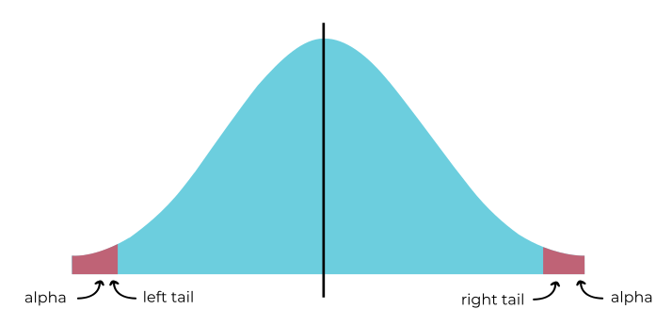
¿Qué dice la literatura?
No son movimientos brownianos:
- el proceso en la realidad no es continuo y presenta saltos
-los incrementos no son independientes ni estacionarios, ya que los run-off de depósitos pueden exhibir dependencias de factores externos, como condiciones del mercado, etc.
-la volatilidad de los run-off de depósitos no es constante, sino que puede variar en el tiempo debido a cambios en el comportamiento de los clientes, tasas de interés u otras condiciones económicas
-los movimientos brownianos asumen normalidad (normal con media 0 y varianza t), lo que implica que los eventos extremos son raros. Sin embargo, durante la reducción de depósitos, los eventos extremos (eventos de cola) podrían ser más comunes de lo que sugeriría una distribución normal. Esto puede resultar en una subestimación de los riesgos asociados con los run-off de depósitos a gran escala.
Notes:
Anexo: a nivel de Coopeuch clusterizar los grupos de clientes

Slide 13
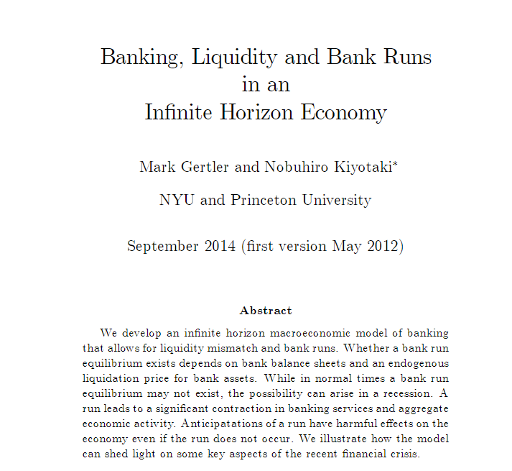
¿Qué dice la literatura?
Veamos un paper:

Slide 14
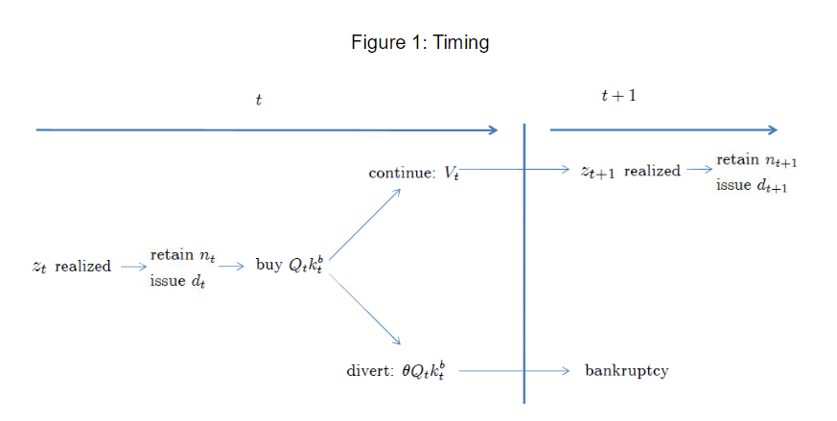
¿Qué dice la literatura?
Timing de los eventos en el modelo de corrida bancaria
Si el banco no tiene suficientes reservas y activos líquidos para pagar a todos los depositantes, se produce una corrida bancaria.
Notes:
La Figura 1 del ilustra el timing de los eventos en el modelo de corrida bancaria. La figura muestra que en el período 1, los depositantes deciden si retirar sus fondos del banco o no. En el período 2, el banco utiliza sus reservas y activos líquidos para pagar a los depositantes que han retirado sus fondos. Si el banco no tiene suficientes reservas y activos líquidos para pagar a todos los depositantes, se produce una corrida bancaria. En el período 3, el banco vende sus activos para obtener más efectivo y pagar a los depositantes restantes. Si el banco no puede vender suficientes activos para pagar a todos los depositantes, se produce una quiebra bancaria.

Slide 15
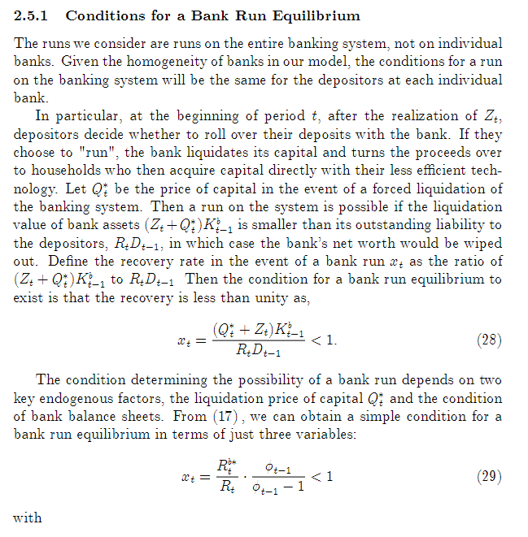
¿Qué dice la literatura?
Condición de equilibrio/desequilibrio:
Notes:
Se establece que la condición para que exista un equilibrio de corrida bancaria es que la tasa de recuperación sea menor que la unidad. La tasa de recuperación se define como la relación entre (Zt + Qt)Kbt-1 y RtDt-1, donde Zt es el valor de los activos no líquidos, Qt es el precio de liquidación de los activos bancarios, Kbt-1 es el capital del banco en el período anterior, Rt es la tasa de interés de mercado y Dt-1 es el valor de los depósitos en el período anterior. Si la tasa de recuperación es menor que la unidad, entonces existe la posibilidad de una corrida bancaria.
En términos simples, la tasa de recuperación es una medida de la capacidad de un banco para recuperar el valor de sus activos en caso de una corrida bancaria. Si la tasa de recuperación es menor que la unidad, significa que el banco no podrá recuperar el valor total de sus activos en caso de una corrida bancaria. Esto aumenta la probabilidad de que los depositantes retiren sus fondos del banco, lo que puede llevar a una corrida bancaria. Por lo tanto, si la tasa de recuperación es menor que la unidad, existe la posibilidad de una corrida bancaria.

Slide 16
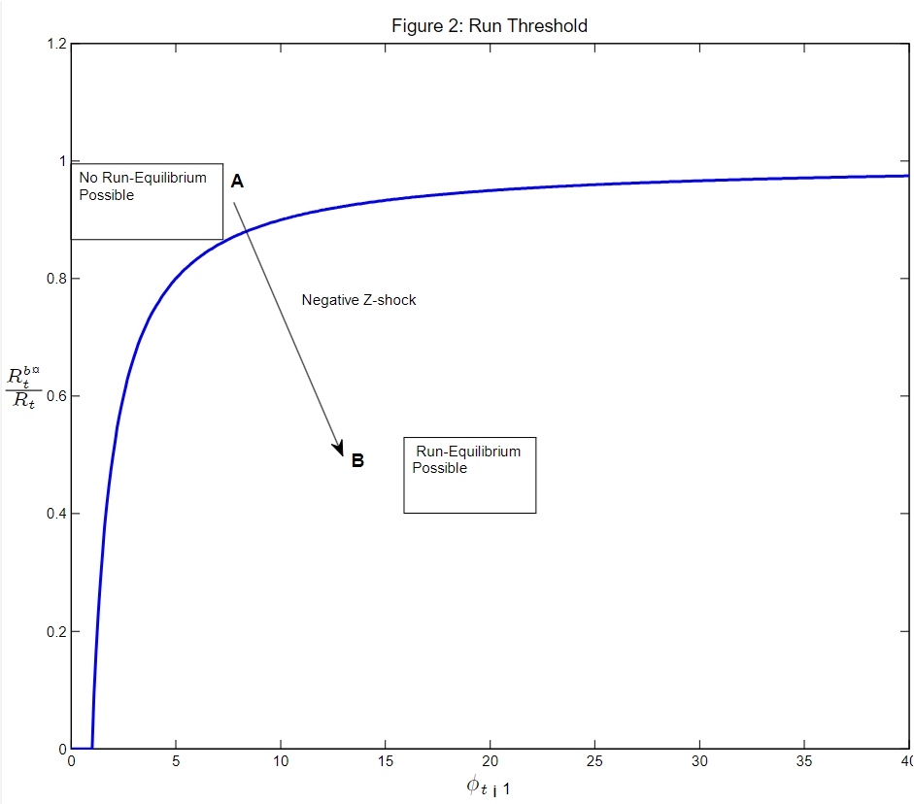
¿Qué dice la literatura?
Umbral de corrida bancaria
Si la tasa de recuperación es menor que 1, entonces existe la posibilidad de una corrida bancaria. La figura muestra que si un shock negativo Z afecta al banco, entonces la tasa de recuperación cae por debajo del umbral y se produce una corrida bancaria. Si no hay un shock negativo Z, entonces la tasa de recuperación permanece por encima del umbral y no hay corrida bancaria.
Notes:
La Figura 2 del ilustra el umbral de corrida bancaria. La línea horizontal en el valor de 1 representa el umbral de la tasa de recuperación. Si la tasa de recuperación es menor que 1, entonces existe la posibilidad de una corrida bancaria. La figura muestra que si un shock negativo Z afecta al banco, entonces la tasa de recuperación cae por debajo del umbral y se produce una corrida bancaria. Si no hay un shock negativo Z, entonces la tasa de recuperación permanece por encima del umbral y no hay corrida bancaria.

Slide 17
Tabla de Contenidos
Descripción y contexto del problema
¿Qué dice la literatura?
Acotando el problema
Posibles Modelamientos
Levantamiento de data
Proyecto estudiantil

Slide 18
Acotando el problema
Para nuestro problema, es vital entender el comportamiento sistémico en Chile. Por lo que deben adaptarse y entenderse los conceptos aplicados a la problemática en su contexto bancario nacional.
Para ello, analizaremos detalles macroeconómicos del sector financiero minorista y detallaremos también elementos distintivos de los principales bancos en Chile para ver qué efecto generan en el resto del sistema bancario.
Definición general del problema:
Identificar y extraer la información necesaria de minoristas del sistema bancario a nivel sistémico: saldos de depósitos de personas, libretas de ahorro y cuentas vistas desde 2008
Identificar y extraer la información necesaria de minoristas al nivel más detallado posible de las instituciones bancarias desde 2008 (saldos, tasas de captación, etc).
Identificar y extraer la información referente a las inversiones y gastos que realizan las personas desde 2008
Entender las variables macroeconómicas que más sensibilizan la tasa de retiros de depósitos observando cada uno de los ciclos económicos en el periodo 2008-2023
Analizar ecuaciones de equilibrio del sistema minorista que describan la situación de mejor manera en Chile para saber cuándo podría caerse en una corrida bancaria.
Modelar el sistema, considerando las dinámicas entre los flujos de depósitos (si fuera posible interacción con libretas y cuentas vistas) y con diferentes escenarios de shocks
Simular el sistema

Slide 19
Acotando el problema
Data principal y data secundaria de control
Data principal:
los depósitos de cada banco
Data secundaria:
agregados monetarios, inversiones y gasto/consumo

Slide 20
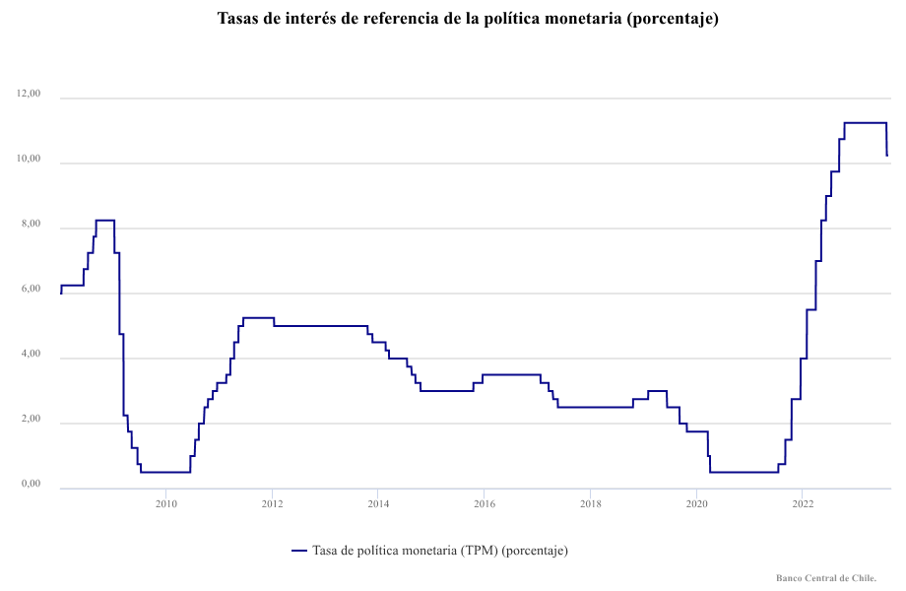
Fenómenos macroeconómicos
Ciclos económicos
El ciclo económico afecta a las decisiones de inversión de depósitos a plazo.
“Los ajustes de mercado no son inmediatos, existen rezagos en las tasas de interés de mercado. Se ha demostrado que en periodos de reducción de tasas, estas tienen efectos inmediatos sobre los depósitos a plazo, existiendo más flexibilidad, sin embargo, las tasas de los depósitos a plazo tienden a mostrar rigidez cuando las tasas de mercado están aumentando y los spread de los bancos tienden a hacerse más amplios.” (Neumark and Shape (1992); Kahn, Pennacchi and Sopranzetti (1996); O’brien (2000).
La TPM es una medida que toma el Banco Central para regular la inflación y llevar a un ajuste de equilibrio a la actividad económica
Notes:
Ciclos superponer la tpm, 3-6 ciclos desde 2008, el 2008 crisis financiera global
En el gráfico de la izquierda, se muestra como el mercado de la demanda de depósitos varia en forma inversamente proporcional a cambios en el diferencial de tasas (PDBC – Tasa Captación), demostrando que a menor costo de oportunidad mayor es la cantidad de depósitos a plazo que toma el mercado. Se muestra además como afecta el ciclo económico a las decisiones de inversión en depósitos a plazo. En el periodo 1999 – 2001, marcado por un débil crecimiento económico del país, los depósitos mantenían sus niveles en forma estable. A partir del mayor crecimiento experimentado desde el año 2003, las posiciones en depósitos a plazo fueron aumentando en forma permanente

Slide 21
Fenómenos macroeconómicos
Es posible hacer una regresión (lineal o polinomial) que considere las variables que más deberían influir en la demanda de depósitos, y por tanto que pueden tener un efecto en la caída de su tasa para predecir así su movimiento. Aquí pueden tomarse elementos macroeconómicos que tengan que ver con la variable ingreso de las personas (o crecimiento económico) como puede ser el PIB, la tasa de política monetaria (TPM), agregados monetarios (M1, M2) y muchas otras variables incidentes a nivel macro y también elementos de cada banco, como puede ser la tasa de captación del mismo.
Por ejemplo:
Reg. Lineal DAP: alfa+beta*TPM+gamma*PIB
Un indicativo de bancos que podrían quebrar (condición necesaria, pero no suficiente): aquellos que suben su tasa de captación-tpm, tienen menor spread por problemas de liquidez, pagan más que sus depósitos
Notes:
Ciclos superponer la tpm, 3-6 ciclos desde 2008, el 2008 crisis financiera global

Slide 22
Tabla de Contenidos
Descripción y contexto del problema
¿Qué dice la literatura?
Definiciones específicas del problema
Modelamientos propuestos
Levantamiento de data
Proyecto estudiantil

Slide 23
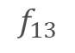
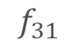
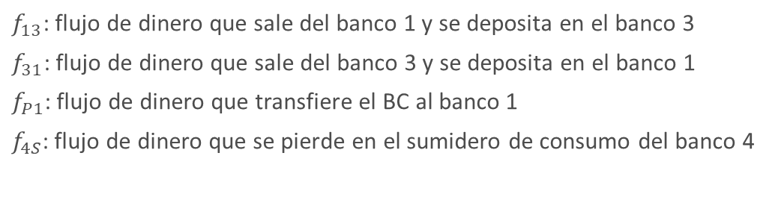
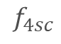
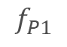
Posibles Modelamientos
Resulta interesante el ver el problema sistémico como una red de grafos, donde cada banco corresponde a un nodo (con su data de personas) y los arcos a los flujos que se realizan entre bancos y el Banco Central con ellos. Además, como no necesariamente se mantiene el flujo, ya que habrían pérdidas en el sistema, es necesario agregar un sumidero, que contemplaría el consumo del mismo de parte de las personas y otro sumidero referente a la decisión de extraer dinero para hacer alguna inversión.
Banco 2
Banco 4
$f_{4sc}$
Sumidero de consumo
Banco Central (BC)
$$f_{P1}$$
Sumidero de inversión
$$f_{13}$$
Banco 1
$$f_{31}$$
Banco 3
$f_{13}$: flujo de dinero que sale del banco 1 y se deposita en el banco 3
$f_{31}$: flujo de dinero que sale del banco 3 y se deposita en el banco 1
$f_{P1}$: flujo de dinero que transfiere el BC al banco 1
$f_{4S}$: flujo de dinero que se pierde en el sumidero de consumo del banco 4
Notes:
Liquidez sistémica en lugar de personas (Banco Central): billetes y reservas bancarias (alimenta)
Las personas están metidas en el mismo banco
Separar los sumideros
Billetes y reservas bancarias M0- estudiar la dinámica que tiene con M1
Profundizar más
-Dado un momento del tiempo, cuando el BC abre la represa es en momentos críticos, dado un ciclo de apertura hay un cierto equilibrio, que depende del BC, en eso se pueden entender distintas dinámicas
-Enfoque principal: Si hoy hay un equilibrio en los depósitos de los bancos, ¿hay una condición de estabilidad o hay una presión para que vaya al sumidero?
Investigar con los papers y meterse más en el problema para darle más especificidad. Condiciones de equilibrio.

Slide 24
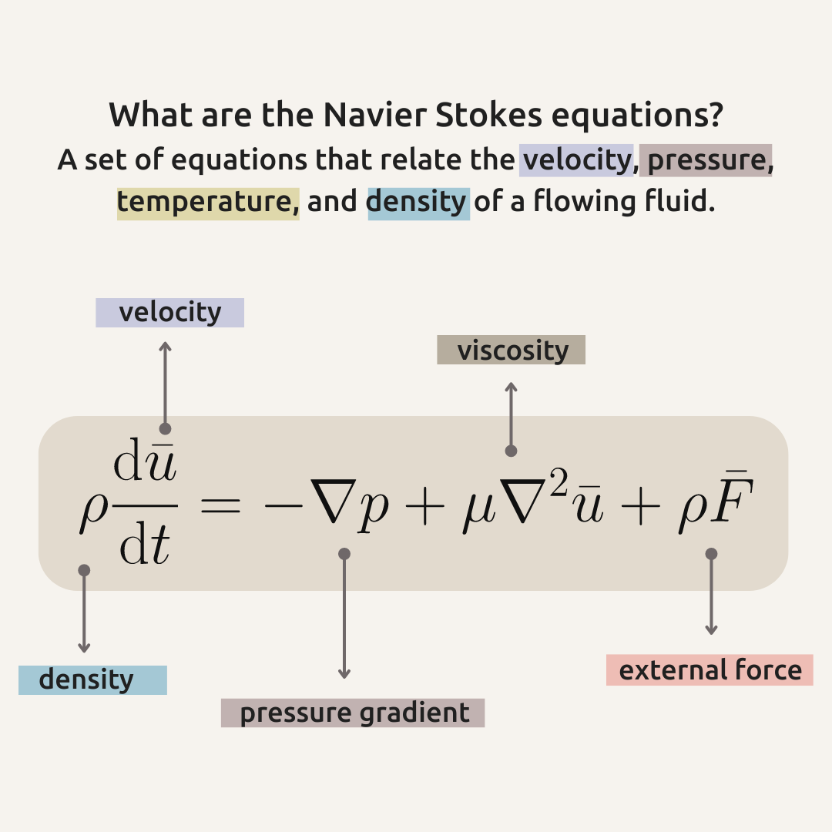
Posibles Modelamientos
Un enfoque llamativo, que podría usarse a nivel de modelamiento sería la idea del dinero de las personas como un flujo.
Ante esta idea, pueden usarse varias aproximaciones a nivel matemático, donde por ejemplo puede contemplarse usar ecuaciones como las de Navier-Stokes. Este será el modelamiento que propondremos a desarrollar.
Características del flujo:
Fluido newtoniano
No estacionario
El flujo es el financiamiento minorista (primordialmente DAP personas)

Slide 25
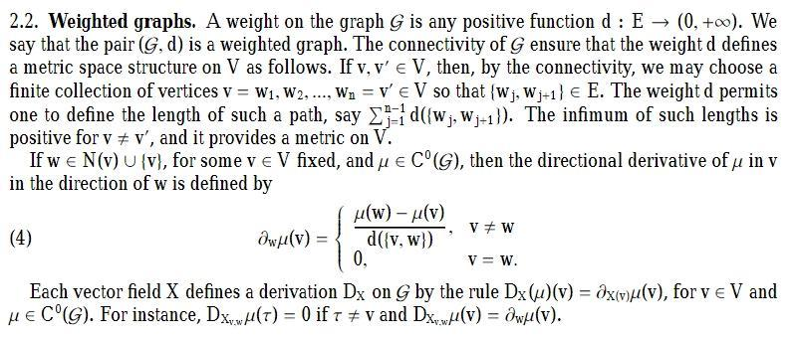
Posibles Modelamientos (2/2)
Una posible adaptación de estas ecuaciones puede darse a través de grafos ponderados de conexión finita. Dicha adaptación es una ecuación diferencial ordinaria con soluciones contenidas en un subespacio lineal, correspondiendo este subespacio a la ley de conservación newtoniana.

Slide 26
Tabla de Contenidos
Descripción y contexto del problema
¿Qué dice la literatura?
Definiciones específicas del problema
Posibles Modelamientos
Levantamiento de data
Proyecto estudiantil

Slide 27
Levantamiento de data
Para el trabajo de este proyecto, usaremos un repositorio comunitario en Bitbucket.
Se cuenta con Bases de Datos (BBDD) referente a emisiones de depósitos que entrega públicamente la CMF y data de emisores de RiskAmerica.
Será importante desarrollar procesos de ETL (Extracción-Transformación y Carga) de datos disponibles en la web a nuestro repositorio y a nuestra BBDD interna.
Un ejemplo de esto es el trabajo con la data presente en la Base de Datos Estadísticos del Banco Central.

Slide 28
Tabla de Contenidos
Descripción y contexto del problema
¿Qué dice la literatura?
Definiciones específicas del problema
Posibles Modelamientos
Levantamiento de data
Proyecto estudiantil

Slide 29
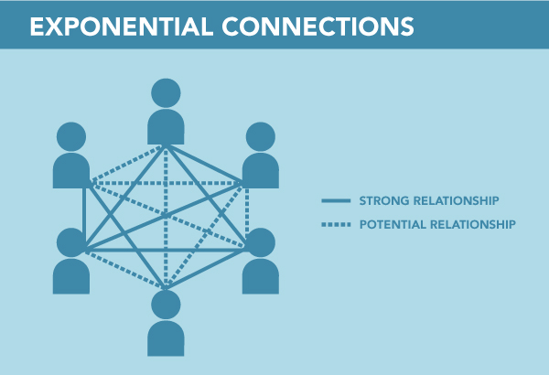
Proyecto estudiantil
Etapas del proyecto (Framework: Design Thinking)
Empatizar y definir la problemática (semanas 1-4)
Idear y prototipar soluciones (enfoque en semanas 5-8)
Probar, implementar y evaluar (enfoque en semanas 9-14)
Características del proyecto
Duración: 3-4 meses apróx.
Equipos colaborativos
Pueden ser varios proyectos
Pueden tratar dimensiones distintas
Días y horarios disponibles: Por confirmar
Notes:
Gantt, dimensiones distintas y complementación de equipos
Network effect leverage with students
Consultar choques de horarios, fechas de pruebas
Escribirlo como carta Gantt y framework metodológico.

Slide 30
Carta Gantt (propuesta) – 14 semanas
https://app.clickup.com/9013018641/v/g/8ckfg0h-273
Reuniones de avance- consultas, discusión de problemática, enfoques y soluciones
Definición de avances y presentaciones de los mayores avances en etapa intermedia y final del proyecto
Investigación y ETL de datos
bancarios, macro, gastos e inversión
Análisis de información financiera macro y al detalle por banco
Identificación de fondos estables y menos estables.
Conclusiones y validación
Investigación de condiciones de equilibrio y variables significativas
Planteamiento de modelo
Simulación (visualización de los resultados) y ajustes de sensibilidad.
Conclusiones y validación
Equipo 1: ETL y análisis de datos
Equipo 2: Modelamiento y simulación de corrida de la red bancaria (Navier-Stokes)
Equipo 3: Modelamiento y simulación de corrida de la red bancaria (Otro modelo)
Notes:
Gantt, dimensiones distintas y complementación de equipos
Network effect leverage with students
Consultar choques de horarios, fechas de pruebas
Escribirlo como carta Gantt y framework metodológico.
Setear mensajes principales para llamar la atención
Contar con detalle el primer ejemplo y dedicar más tiempo a Navier Stokes
Separarla en 4-5 cajas etapas
Terminar de definir bien el tema
Podrían haber 3 grupos, 1 bonus , otro modelamiento con otra cosa que no es Navier Stokes

Slide 31
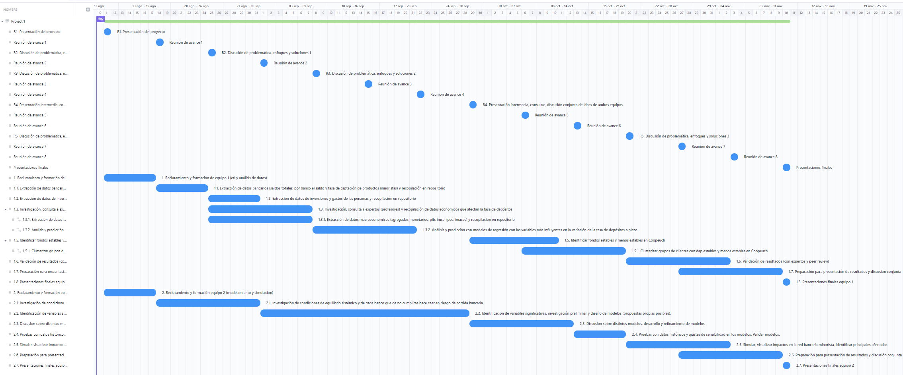
Carta Gantt (propuesta) – 14 semanas
https://app.clickup.com/9013018641/v/g/8ckfg0h-273
Equipo 1: ETL y análisis de datos
Equipo 2: Modelamiento y simulación de corrida de la red bancaria
Notes:
Gantt, dimensiones distintas y complementación de equipos
Network effect leverage with students
Consultar choques de horarios, fechas de pruebas
Escribirlo como carta Gantt y framework metodológico.
Setear mensajes principales para llamar la atención
Contar con detalle el primer ejemplo y dedicar más tiempo a Navier Stokes
Separarla en 4-5 cajas etapas
Terminar de definir bien el tema
Podrían haber 3 grupos, 1 bonus , otro modelamiento con otra cosa que no es Navier Stokes
Reunión kickoff viernes: otra ppt, modelos (NS), 2 láminas metodología de trabajo- bosque- enfoque en las etapas, vincular a la idea de un trabajo bajo presión- metodología juegos de hambre (resultados en corto tiempo, intensivo)

Slide 32
Presentación de Proyecto:
“Análisis sistémico de corridas bancarias en Chile”
11 de Agosto de 2023
León Sanz – Sebastián Valenzuela

Slide 33
Proyecto:
“Análisis sistémico de corridas bancarias en Chile”
01 de Septiembre de 2023
León Sanz – Sebastián Valenzuela

Slide 34
Disclaimer:
Todos los puntos de vista u opiniones representados en esta charla- proyecto son personales desde la autoría de quienes presentan y no necesariamente reflejan la opinión de la institución para la cual trabajan

Slide 35
Tabla de Contenidos
Modelo de Navier-Stokes
Metodología de trabajo
Carta Gantt / Organización del proyecto
Tareas a realizar para la próxima semana
Notes:
Disclaimer, las opiniones son personales, no representan la visión de la institución

Slide 36
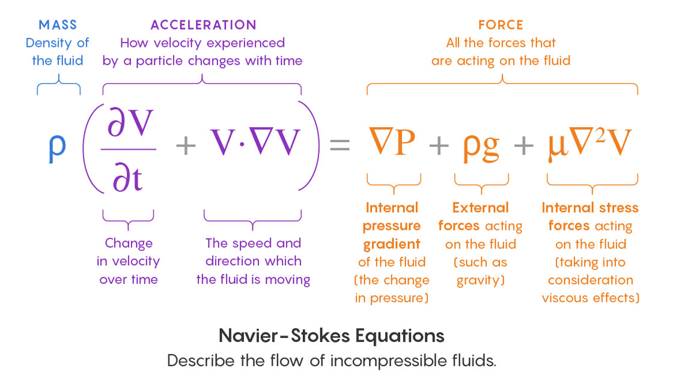
Modelo de Navier-Stokes
Notes:
Cuando el término de difusión (o de viscosidad es mayor) el flujo es estable (laminar), cuando domina el término convectivo

Slide 37
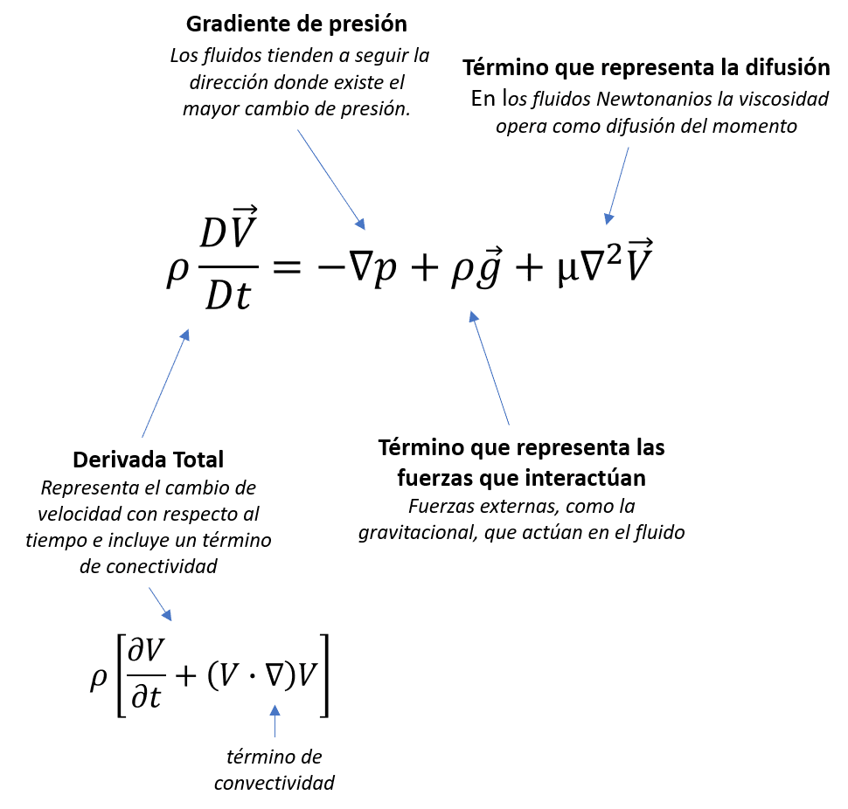
Modelo de Navier-Stokes
Notes:
Cuando el término de difusión (o de viscosidad es mayor) el flujo es estable (laminar), cuando domina el término convectivo hay turbulencia

Slide 38
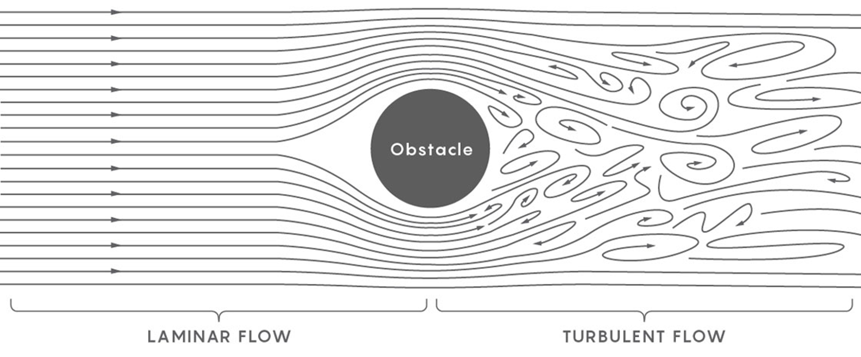
Modelo de Navier-Stokes
Cuando comiences a modelar un flujo usando Navier-Stokes, tu fluido tendrá una cantidad inicial de energía. Pero en un flujo turbulento, esa energía puede concentrarse. En lugar de distribuirse uniformemente a través del río, la energía cinética se puede acumular en remolinos arbitrariamente pequeños, y las partículas en esos remolinos podrían (en teoría) acelerarse a una velocidad infinita.

Slide 39
Modelo de Navier-Stokes
1. Flujo en Equilibrio (Laminar):
•En un flujo laminar, las partículas de fluido se mueven en capas paralelas y ordenadas, sin intercambio caótico de partículas entre las capas.
•Este tipo de flujo se observa a bajas velocidades y/o en fluidos con viscosidad relativamente alta.
•La ecuación de Navier-Stokes describe un flujo en equilibrio cuando la velocidad del fluido (v) es suave y predecible, y el término convectivo (v⋅∇)v no domina la ecuación.
•Ejemplos incluyen el flujo de aceite a través de una tubería delgada, el flujo sanguíneo en vasos sanguíneos pequeños y el flujo de agua en tuberías de baja velocidad.
2. Flujo Turbulento:
•En un flujo turbulento, las partículas de fluido se mueven caóticamente, con la formación de remolinos y vórtices.
•Este tipo de flujo se observa a altas velocidades y/o en fluidos con baja viscosidad.
•La ecuación de Navier-Stokes describe un flujo turbulento cuando el término convectivo (v⋅∇)v es dominante y causa turbulencia en el fluido.
•Ejemplos incluyen el flujo de aire alrededor de un objeto, el flujo de agua en ríos y el flujo de aire en una turbina.

Slide 40
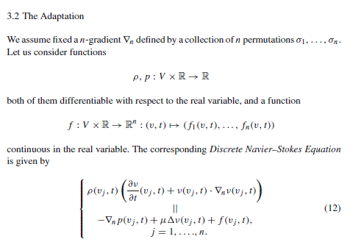
Modelo de Navier-Stokes en Redes
Esta adaptación produce una ecuación diferencial ordinaria con soluciones contenidas en un subespacio lineal, correspondiente a la ley de conservación newtoniana. En lugar de describir el flujo de un fluido en un espacio continuo, como se hace en las ecuaciones de Navier-Stokes clásicas, esta adaptación describe el flujo en un grafo finito y conectado. Cada vértice del grafo representa una posición en el espacio, y cada borde representa una conexión entre dos posiciones. Los pesos en los bordes representan la resistencia al flujo entre las posiciones conectadas.
Notes:
Gantt, dimensiones distintas y complementación de equipos

Slide 41
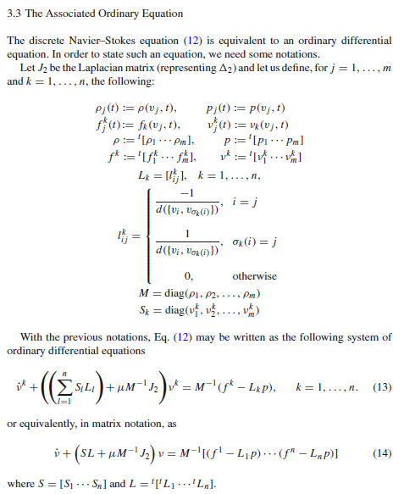
Modelo de Navier-Stokes en Redes
La adaptación de las ecuaciones de Navier-Stokes a grafos permite una comprensión más intuitiva y visual del flujo de un fluido. Además, esta adaptación puede ser útil para la prueba numérica y la búsqueda de soluciones de las ecuaciones de Navier-Stokes clásicas en variedades riemannianas.
Notes:
Gantt, dimensiones distintas y complementación de equipos

Slide 42
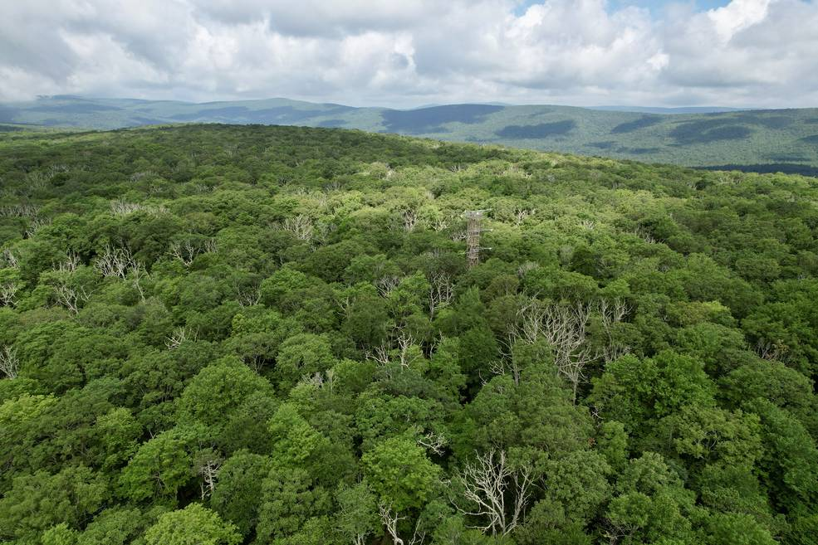
Modelo de Navier-Stokes
Estamos en un bosque encontrando el camino…
Problemas anexos:
Clusterizar grupos de clientes con DAP estables y menos estables en Coopeuch
Búsqueda iterativa y exploratoria
Es necesaria la exploración personal y grupal para el entendimiento del problema y la propuesta de soluciones
Realizar consultas
Notes:
Gantt, dimensiones distintas y complementación de equipos

Slide 43
Tabla de Contenidos
Modelo de Navier-Stokes
Metodología de trabajo
Carta Gantt / Organización del proyecto
Tareas a realizar para la próxima semana

Slide 44
Metodología de trabajo
Metodología de Sesión Intensiva de Design Thinking (2 Horas)
Nota: Esta metodología se centra en un enfoque rápido y cíclico de las etapas del Design Thinking en cada sesión.
Fase 1: Empatizar e Investigar (30 minutos)
1. Definir el Propósito de la Sesión (5 minutos)
• Establecer el objetivo y las metas para la sesión.
2. Empatizar (10 minutos)
• Compartir historias, experiencias o datos relacionados con el problema o la oportunidad.
3. Brainstorming Inicial (15 minutos)
• Generar preguntas y posibles áreas de enfoque basadas en la empatía previa.
Fase 2: Definir y Refinar (30 minutos)
1. Selección de un Área de Enfoque (10 minutos)
• Elegir un tema específico para explorar en profundidad.
2. Definición del Problema o Oportunidad (10 minutos)
• Articular claramente el problema u oportunidad seleccionado.
3. Priorización (10 minutos)
• Identificar aspectos clave a abordar en la siguiente fase.
Notes:
Este esquema está diseñado para aprovechar al máximo el tiempo de trabajo en equipo y permitir la exploración de todas las etapas del Design Thinking de manera iterativa y cíclica en una sesión intensiva de 2 horas. Asegúrate de que el equipo se mantenga enfocado y comprometido en cada fase, y que se fomente la colaboración y la creatividad en todo momento.

Slide 45
Metodología de trabajo
Fase 3: Idear y Prototipar/Modelar (30 minutos)
1. Generación de Ideas (15 minutos)
• Realizar una lluvia de ideas rápida sobre posibles soluciones.
2. Selección de Ideas Principales (5 minutos)
• Elegir las ideas más prometedoras.
3. Prototipado Rápido/Modelación rápida (10 minutos)
• Crear prototipos/modelos simples de las soluciones seleccionadas.
Fase 4: Probar y Evaluar (30 minutos)
1. Pruebas con usuarios o compañeros de equipo (20 minutos)
• Obtener comentarios sobre los modelos/prototipos.
• Observar cómo interactúan con las soluciones.
2. Refinamiento de Prototipos/Modelos (10 minutos)
• Realizar ajustes rápidos en función de los comentarios recibidos.
Notes:
Este esquema está diseñado para aprovechar al máximo el tiempo de trabajo en equipo y permitir la exploración de todas las etapas del Design Thinking de manera iterativa y cíclica en una sesión intensiva de 2 horas. Asegúrate de que el equipo se mantenga enfocado y comprometido en cada fase, y que se fomente la colaboración y la creatividad en todo momento.

Slide 46
Metodología de trabajo
Fase 5: Implementar y Planificar (20 minutos)
1. Planificación de Implementación (10 minutos)
• Identificar los pasos necesarios para llevar la solución a la práctica.
2. Presentación y Documentación (5 minutos)
• Preparar una breve presentación para compartir los hallazgos y soluciones con el grupo.
3. Feedback Final y Reflexión (5 minutos)
• Recopilar comentarios finales y reflexionar sobre el proceso.
Cierre de la Sesión (10 minutos)
• Resumen de lo logrado en la sesión.
• Asignación de tareas y responsabilidades para la siguiente sesión (si es necesario).
Notes:
Este esquema está diseñado para aprovechar al máximo el tiempo de trabajo en equipo y permitir la exploración de todas las etapas del Design Thinking de manera iterativa y cíclica en una sesión intensiva de 2 horas. Asegúrate de que el equipo se mantenga enfocado y comprometido en cada fase, y que se fomente la colaboración y la creatividad en todo momento.

Slide 47
Tabla de Contenidos
Modelo de Navier-Stokes
Metodología de trabajo
Carta Gantt / Organización del proyecto
Tareas a realizar para la próxima semana

Slide 48
Carta Gantt (propuesta) – 14 semanas
https://app.clickup.com/9013018641/v/g/8ckfg0h-273
Reuniones de avance- consultas, discusión de problemática, enfoques y soluciones
Definición de avances y presentaciones de los mayores avances en etapa intermedia y final del proyecto
Investigación y ETL de datos
bancarios, macro, gastos e inversión
Análisis de información financiera macro y al detalle por banco
Identificación de fondos estables y menos estables.
Conclusiones y validación
Investigación de condiciones de equilibrio y variables significativas
Planteamiento de modelo
Simulación (visualización de los resultados) y ajustes de sensibilidad.
Conclusiones y validación
Equipo 1: ETL y análisis de datos (Yo)
Equipo 2: Modelamiento y simulación de corrida de la red bancaria (Navier-Stokes)
Equipo 2: Modelamiento y simulación de corrida de la red bancaria (Otro modelo- Posterior a Navier-Stokes)
Notes:
Gantt, dimensiones distintas y complementación de equipos
Network effect leverage with students
Consultar choques de horarios, fechas de pruebas
Escribirlo como carta Gantt y framework metodológico.
Setear mensajes principales para llamar la atención
Contar con detalle el primer ejemplo y dedicar más tiempo a Navier Stokes
Separarla en 4-5 cajas etapas
Terminar de definir bien el tema
Podrían haber 3 grupos, 1 bonus , otro modelamiento con otra cosa que no es Navier Stokes

Slide 49
Carta Gantt (propuesta) – 14 semanas
https://app.clickup.com/9013018641/v/g/8ckfg0h-273
Equipo 1: ETL y análisis de datos
Equipo 2: Modelamiento y simulación de corrida de la red bancaria
Notes:
Gantt, dimensiones distintas y complementación de equipos
Network effect leverage with students
Consultar choques de horarios, fechas de pruebas
Escribirlo como carta Gantt y framework metodológico.
Setear mensajes principales para llamar la atención
Contar con detalle el primer ejemplo y dedicar más tiempo a Navier Stokes
Separarla en 4-5 cajas etapas
Terminar de definir bien el tema
Podrían haber 3 grupos, 1 bonus , otro modelamiento con otra cosa que no es Navier Stokes
Reunión kickoff viernes: otra ppt, modelos (NS), 2 láminas metodología de trabajo- bosque- enfoque en las etapas, vincular a la idea de un trabajo bajo presión- metodología juegos de hambre (resultados en corto tiempo, intensivo)

Slide 50
Tabla de Contenidos
Modelo de Navier-Stokes
Metodología de trabajo
Carta Gantt / Organización del proyecto
Tareas a realizar para la próxima semana

Slide 51
Tareas a realizar de cara a la próxima semana
Les compartiré la carpeta colaborativa con documentación y la Carta Gantt online para que puedan revisarla
Les subiré información relacionada a los ETL mencionados
Investigación de condiciones de equilibrio sistémico y de cada banco, que de no cumplirse implica en riesgo de caer en corrida bancaria
Investigación de variables relevantes al problema
Generar un modelo tentativo del problema de acuerdo a la idea de Navier-Stokes
Notes:
Gantt, dimensiones distintas y complementación de equipos

